Slide 1
Marzec w świetlicy SP 357

Slide 2
Klasy 4b, 4c, 4g, 5a, 5b

Slide 3
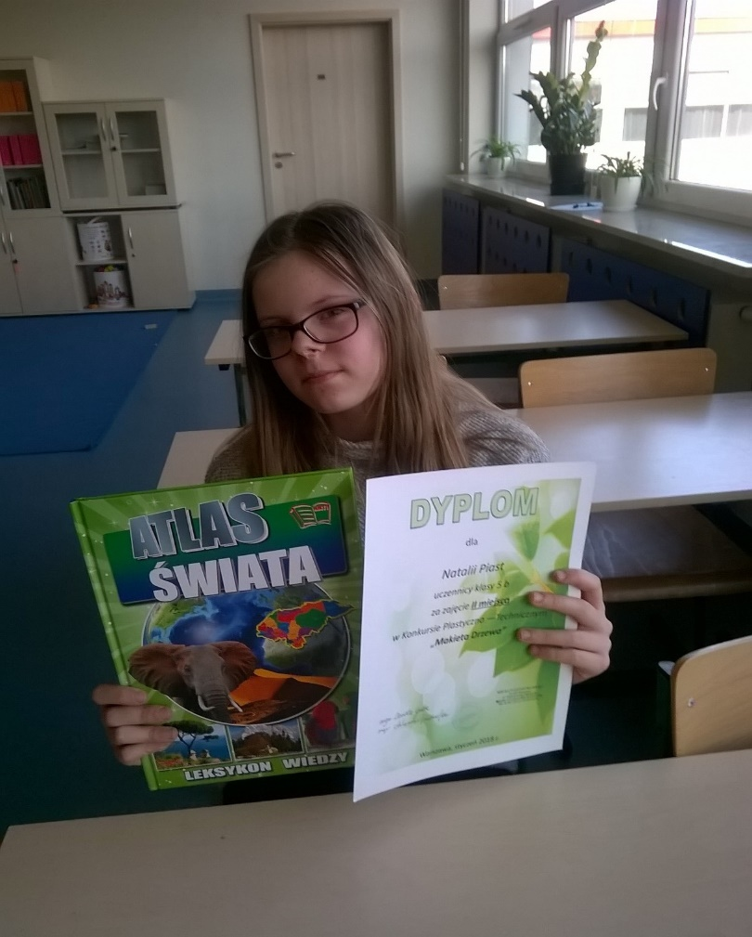
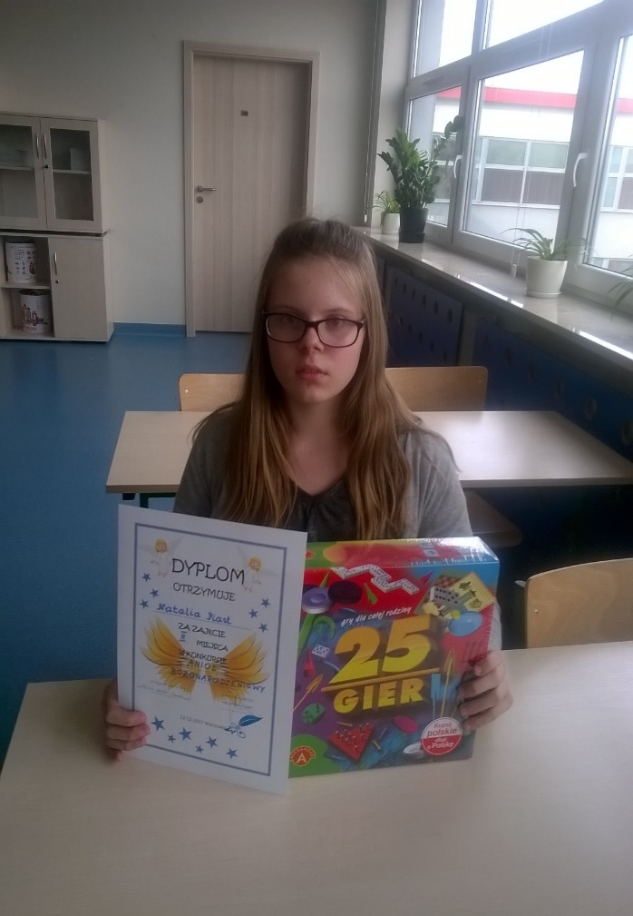
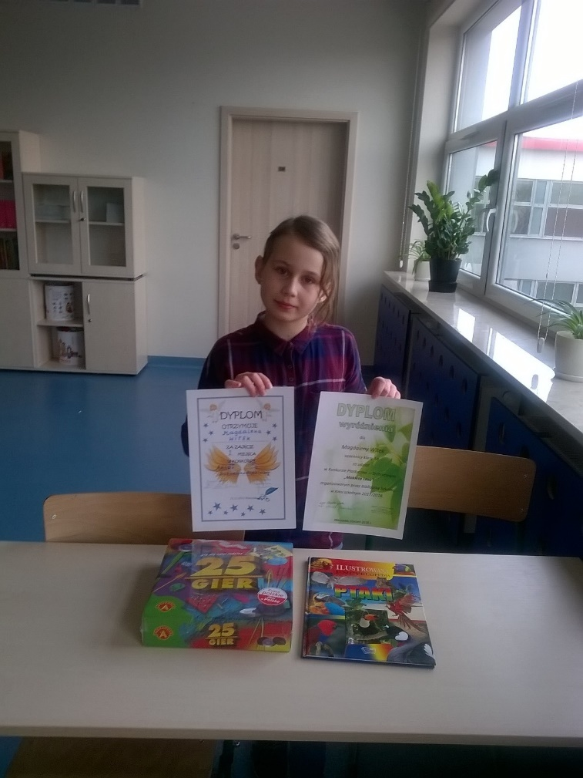
Odbieramy nagrody w konkursie na makietę drzewa oraz na najpiękniejszego Anioła Bożonarodzeniowego. Brawo!!!

Slide 4
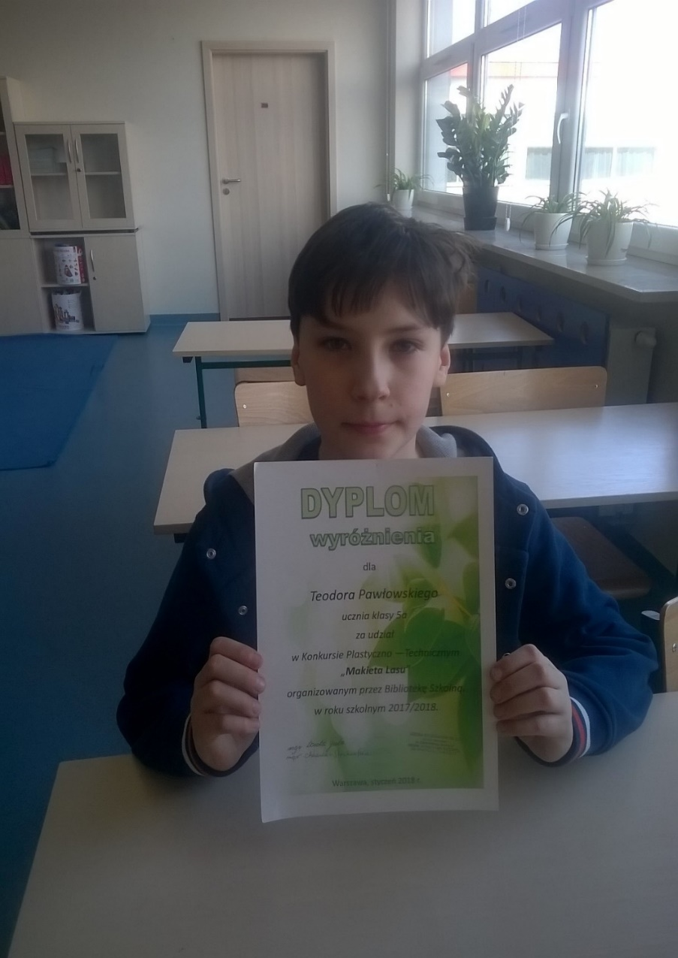
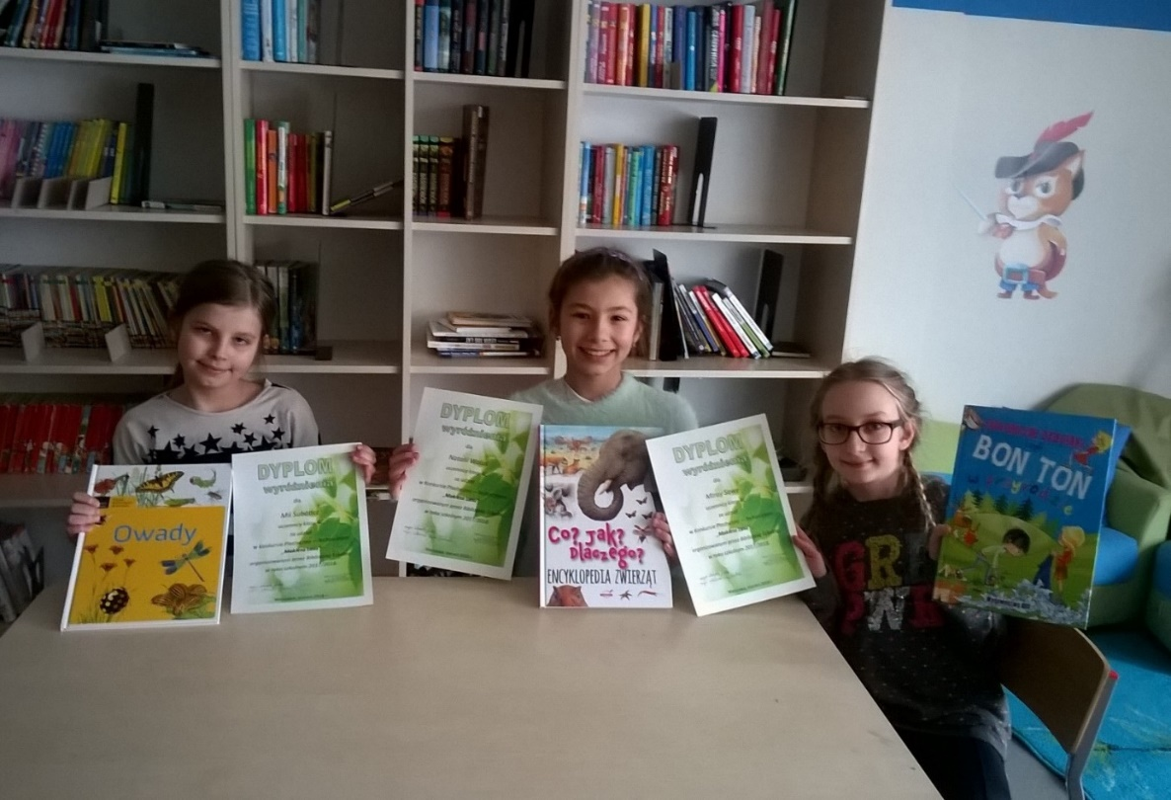
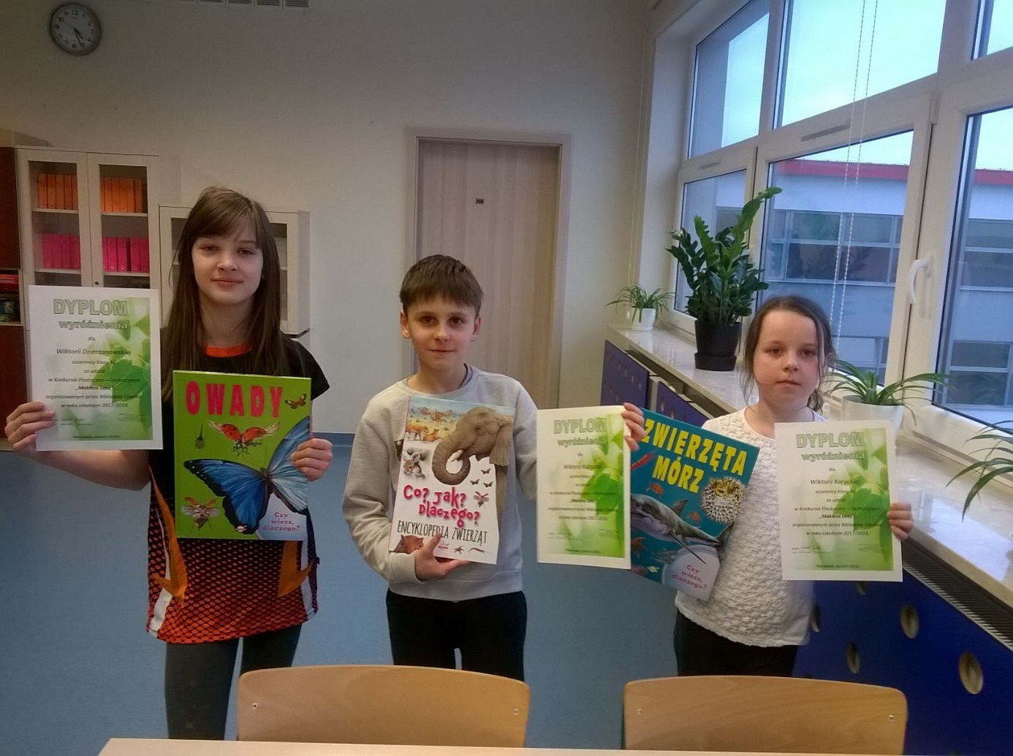

Slide 5
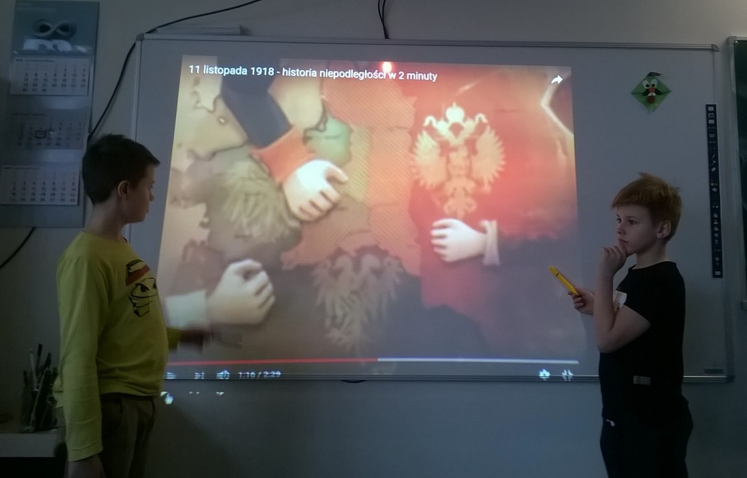
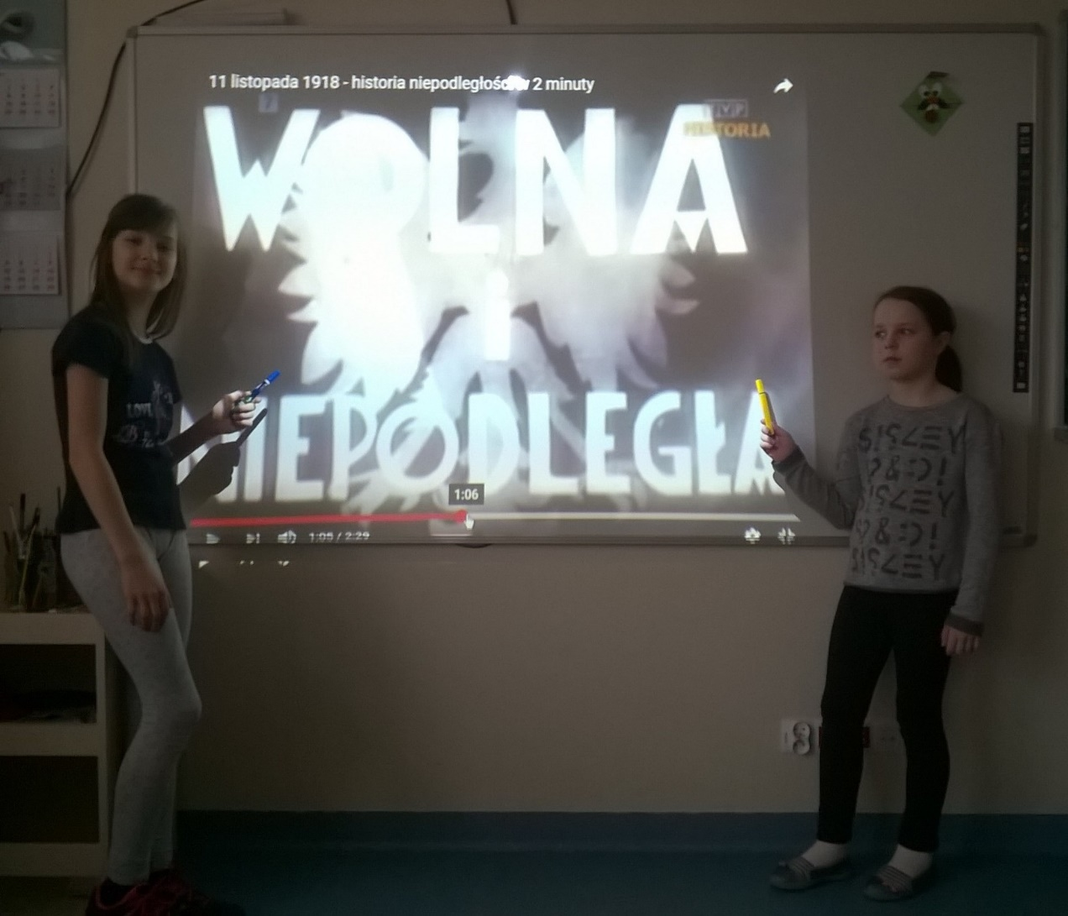
Poznajemy historię odzyskania przez Polskę niepodległości.

Slide 6
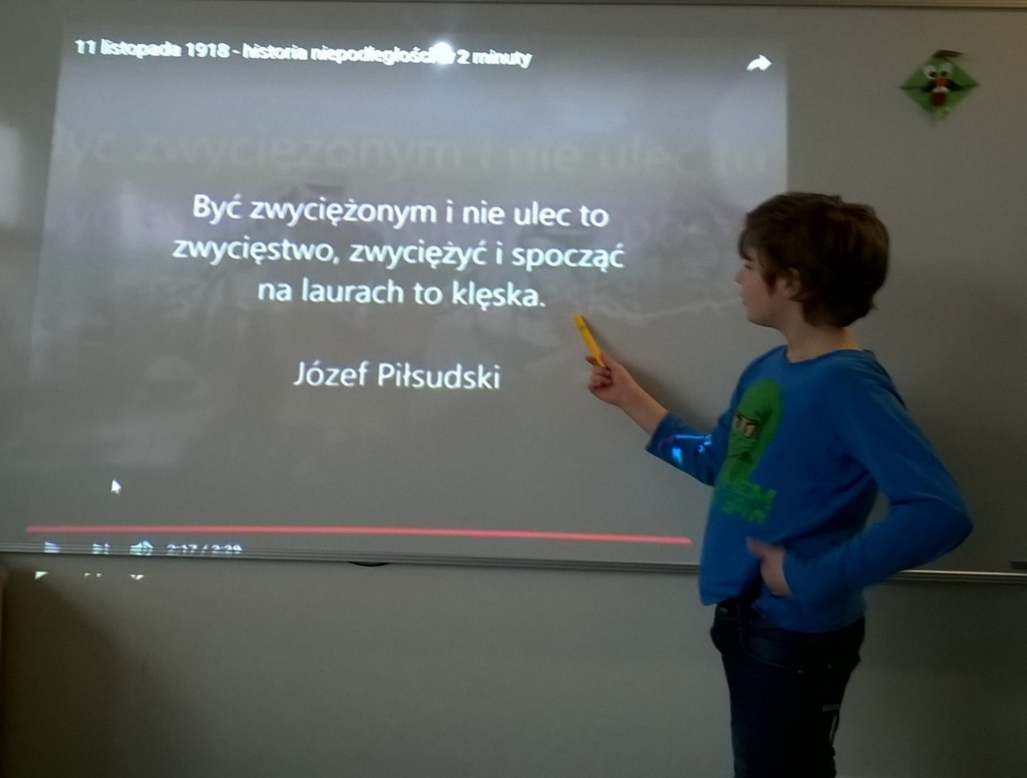
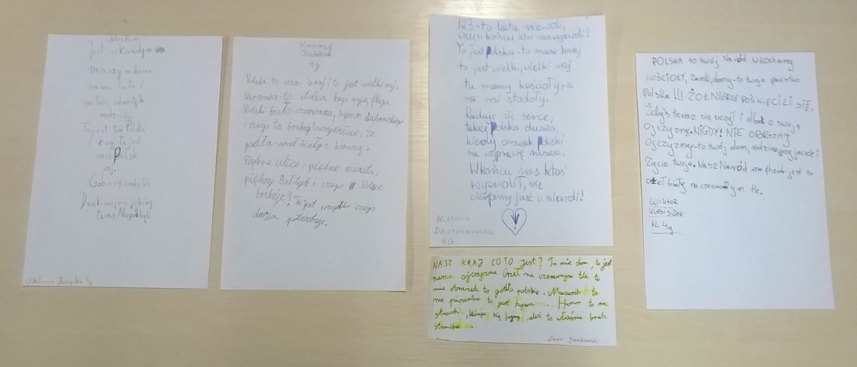
Piszemy wiersze na konkurs „100 lat Niepodległej”

Slide 7
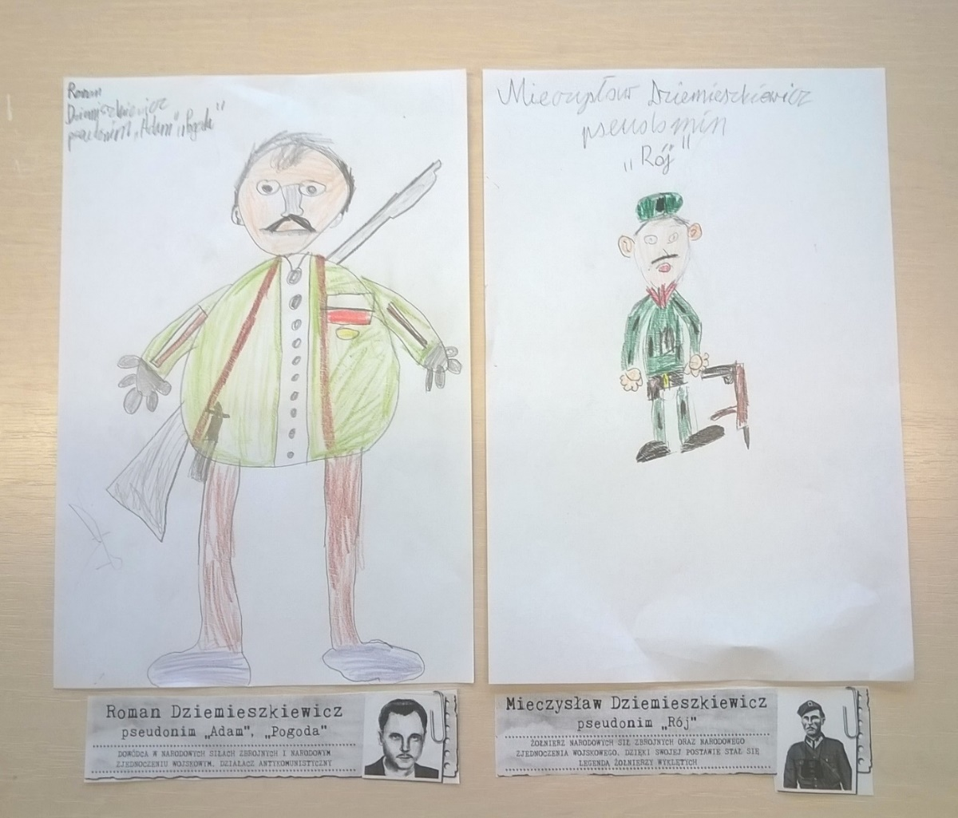
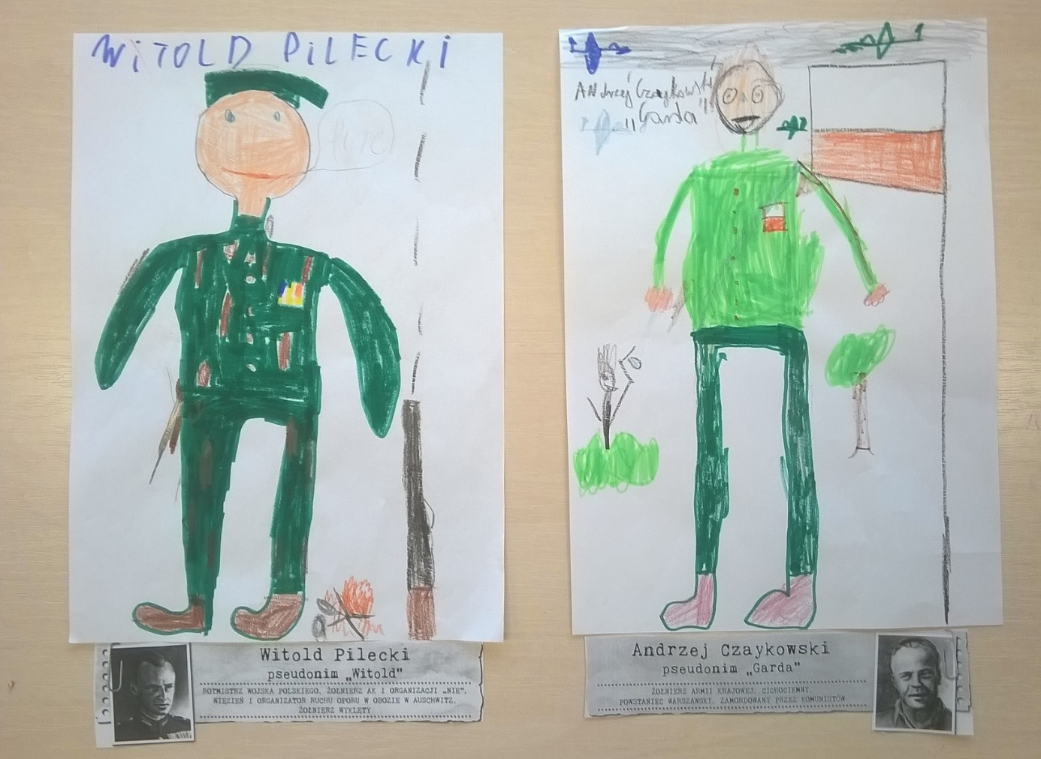
Tworzymy prace plastyczne na temat „Żołnierze Wyklęci”

Slide 8
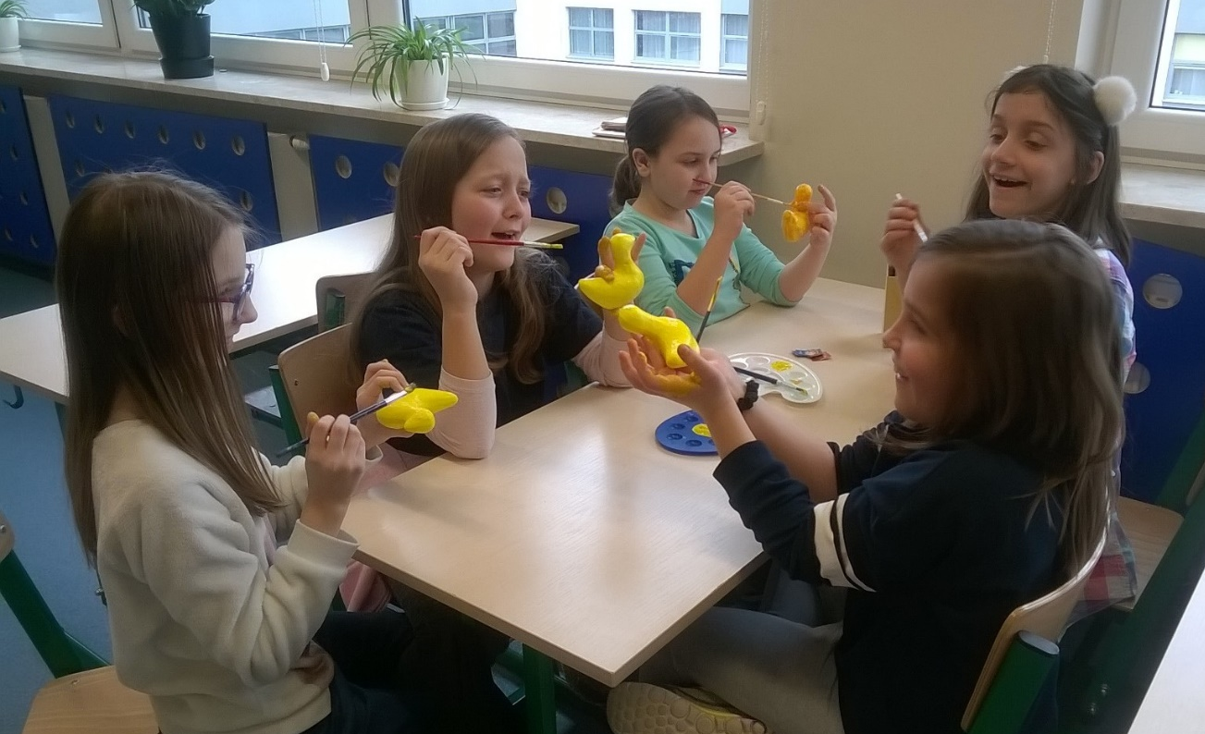
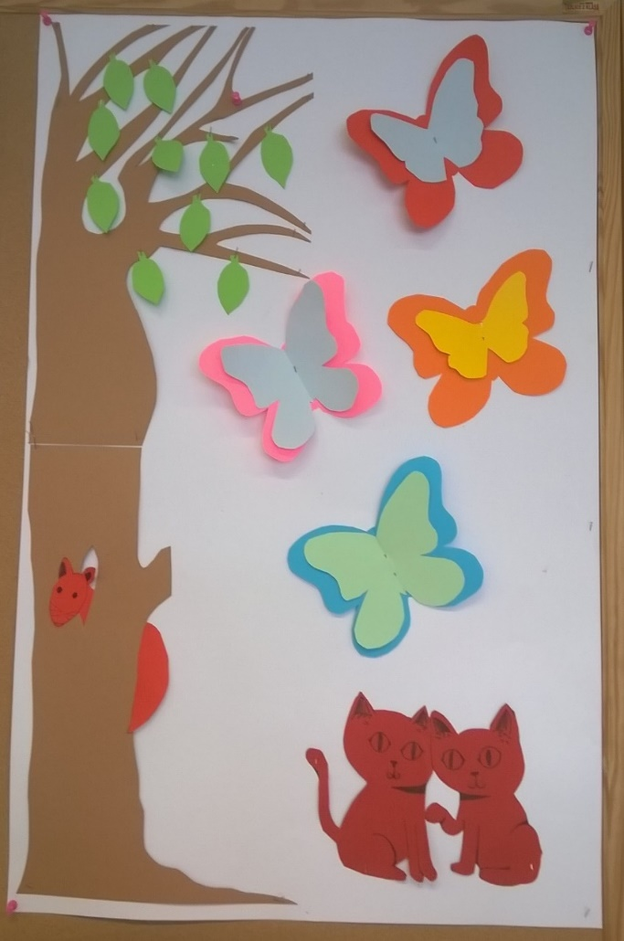
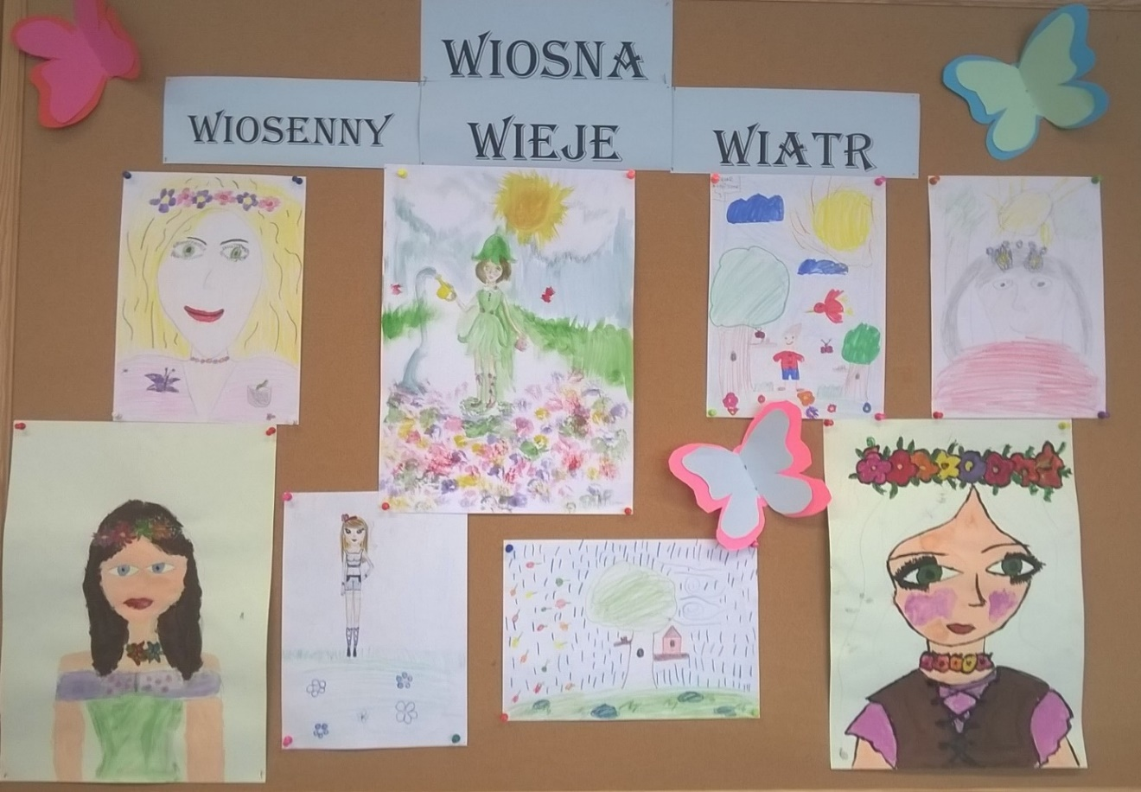
Tworzymy dekoracje wiosenne.

Slide 9
Dziękujemy za uwagę!

